Slide 1
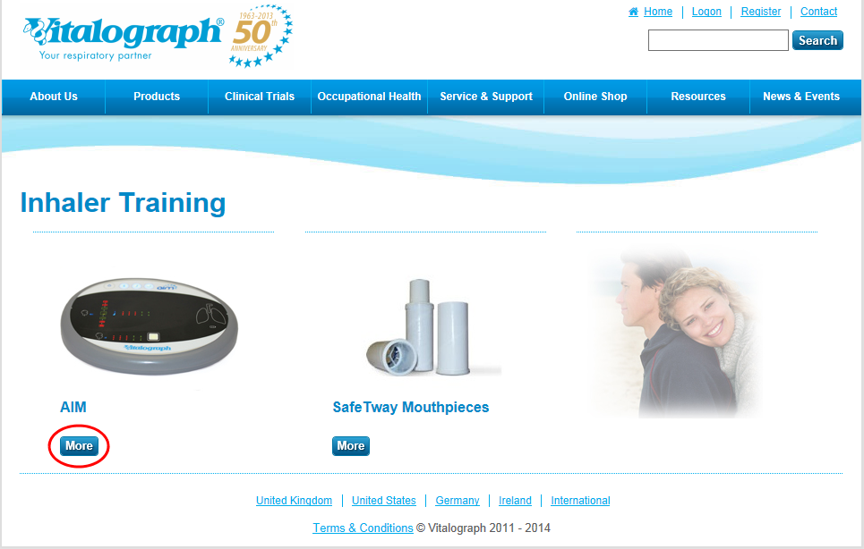
3. AIM 아래 more 버튼 클릭

Slide 2
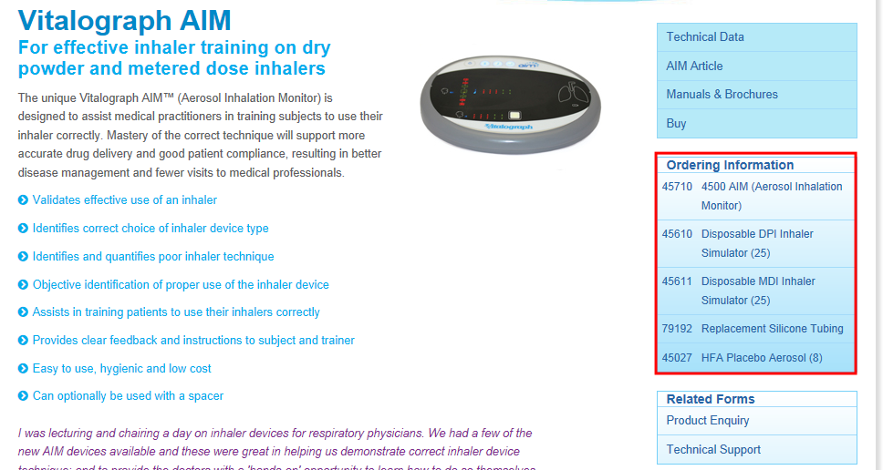
4. AIM 을 소개하는 화면의 오른쪽 하단 ‘Ordering information’ 에서 구입하고자 하는 제품의 5자리 숫자 코드를 확인하고 담당자에게 email 로 구입의사를
밝힌다.
AIM 본체
DPI 마우스피스
MDI 마우스피스
실리콘 튜브
Canister

